Slide 1

Automatización: Mysql – Python - excel
Grupo 1

Slide 2
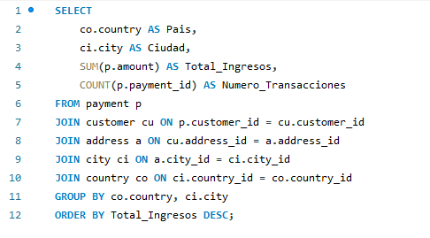
1. Consultas en MySQL Workbench
Realizamos las consultas sobre las tablas que vamos a usar en el dashboard y guardamos el Script con formato .sql .

Slide 3
2. Automatización con Python

Slide 4
3. Relaciones con Power Pivot

Slide 5
4. Dashboard en Excel

